Slide 1




GIÁO ÁN LÀM QUEN VỚI TOÁN
PHÂN BIỆT HÌNH VUÔNG, HÌNH TAM GIÁC, HÌNH CHỮ NHẬT
Chủ điểm: GIA ĐÌNH
Đối tượng: Trẻ 4-5 tuổi
Giáo viên: Nguyễn Thi Nga
Trường mầm non Vân Trung

Slide 2


PHẦN 1: ÔN HÌNH VUÔNG, HÌNH TAM GIÁC, HÌNH CHỮ NHẬT

Slide 3



Mái nhà là hình ?
Ngôi nhà được ghép bởi những hình gì ?
Hình tam giác

Slide 4

Hình chữ nhật
Thân nhà, cửa nhà là hình ?

Slide 5
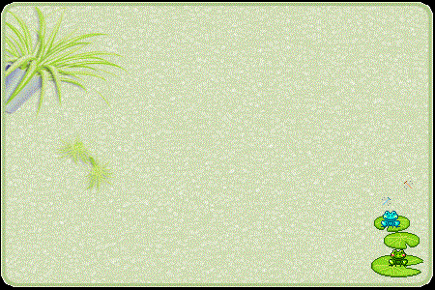
Cửa sổ là hình ?
Hình vuông

Slide 6


Slide 7

PHẦN 2:DẠY TRẺ PHÂN BIỆT
HÌNH VUÔNG, HÌNH TAM GIÁC, HÌNH CHỮ NHẬT

Slide 8

ĐÂY LÀ HÌNH GÌ ?
HÌNH TAM GIÁC
Nêu đặc điểm

Slide 9

11111
2
3

Slide 10
ĐÂY LÀ HÌNH GÌ ?
HÌNH CHỮ NHẬT
Nêu đặc điểm

Slide 11
XẾP HÌNH VUÔNG CHỮ NHẬT
4 QUE TÍNH MÀU XANH
1
4
2
3

Slide 12
ĐÂY LÀ HÌNH GÌ ?
HÌNH VUÔNG
Nêu đặc điểm

Slide 13
XẾP HÌNH VUÔNG
4 QUE TÍNH MÀU VÀNG
2
1
3
4

Slide 14
So sánh
Hình tam giác và hình vuông, hình chữ nhật
Giống nhau:
Đều là hình học
Đều có các cạnh

Slide 15
Khác nhau:
Hình tam giác có:
3 cạnh,
Hình chữ nhật, hình vuông có: 4 cạch,

Slide 16
So sánh hình vuông và hình chữ nhật
Giống nhau:
Đều là hình học
Đều có 4 cạnh

Slide 17
Khác nhau
2 cạnh dài
2 cạnh ngắn
4 CẠNH BẰNG NHAU
2 CẠNH DÀI BẰNG NHAU
2 CẠNH NGẮN BẰNG NHAU
4 CẠNH: 2 CẠNH DÀI BẰNG NHAU, 2 CANH NGẮN BẰNG NHAU

Slide 18
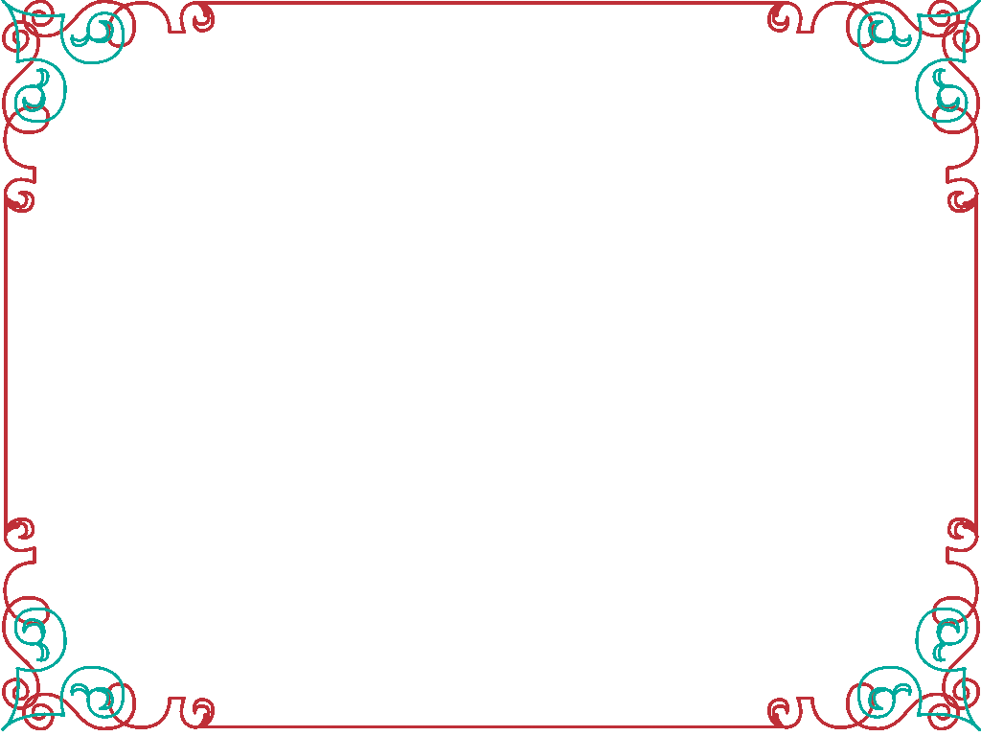
PHẦN 3: LUYỆN TẬP

Slide 19
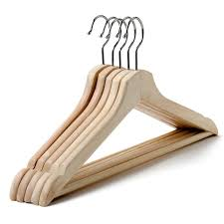
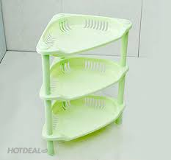
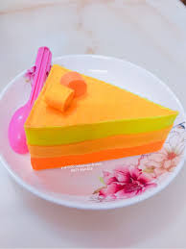
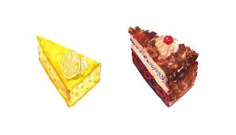
Trò chơi: Tìm đúng hình

Slide 20
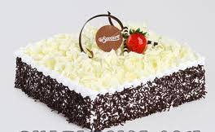

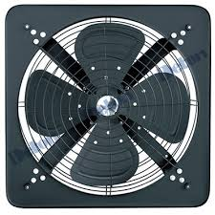

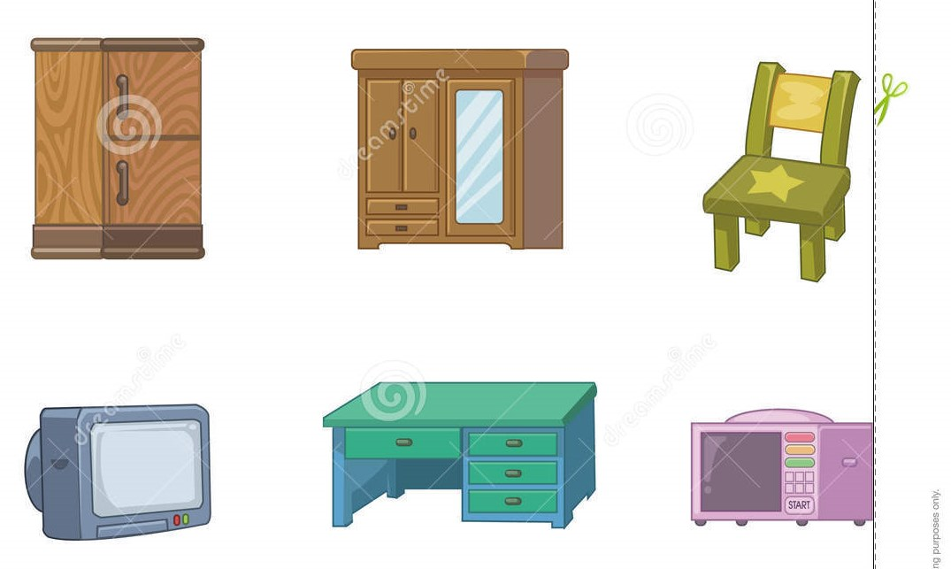
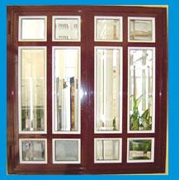
Trò chơi: Tìm đúng hình

Slide 21
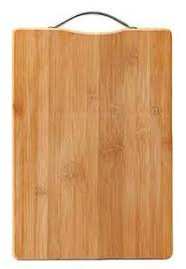
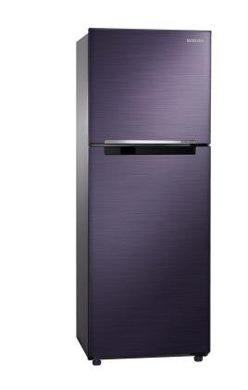

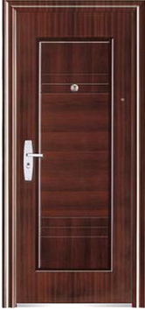
Trò chơi: Tìm đúng hình

Slide 22
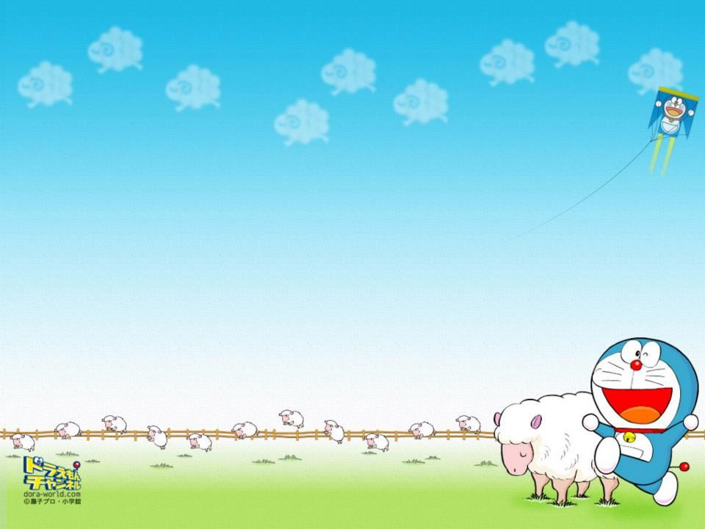
TRÒ CHƠI
Về đúng nhà

Slide 23






Giờ học đến đây là kết thúc
Chúc các bé chăm ngoan!

